Slide 1
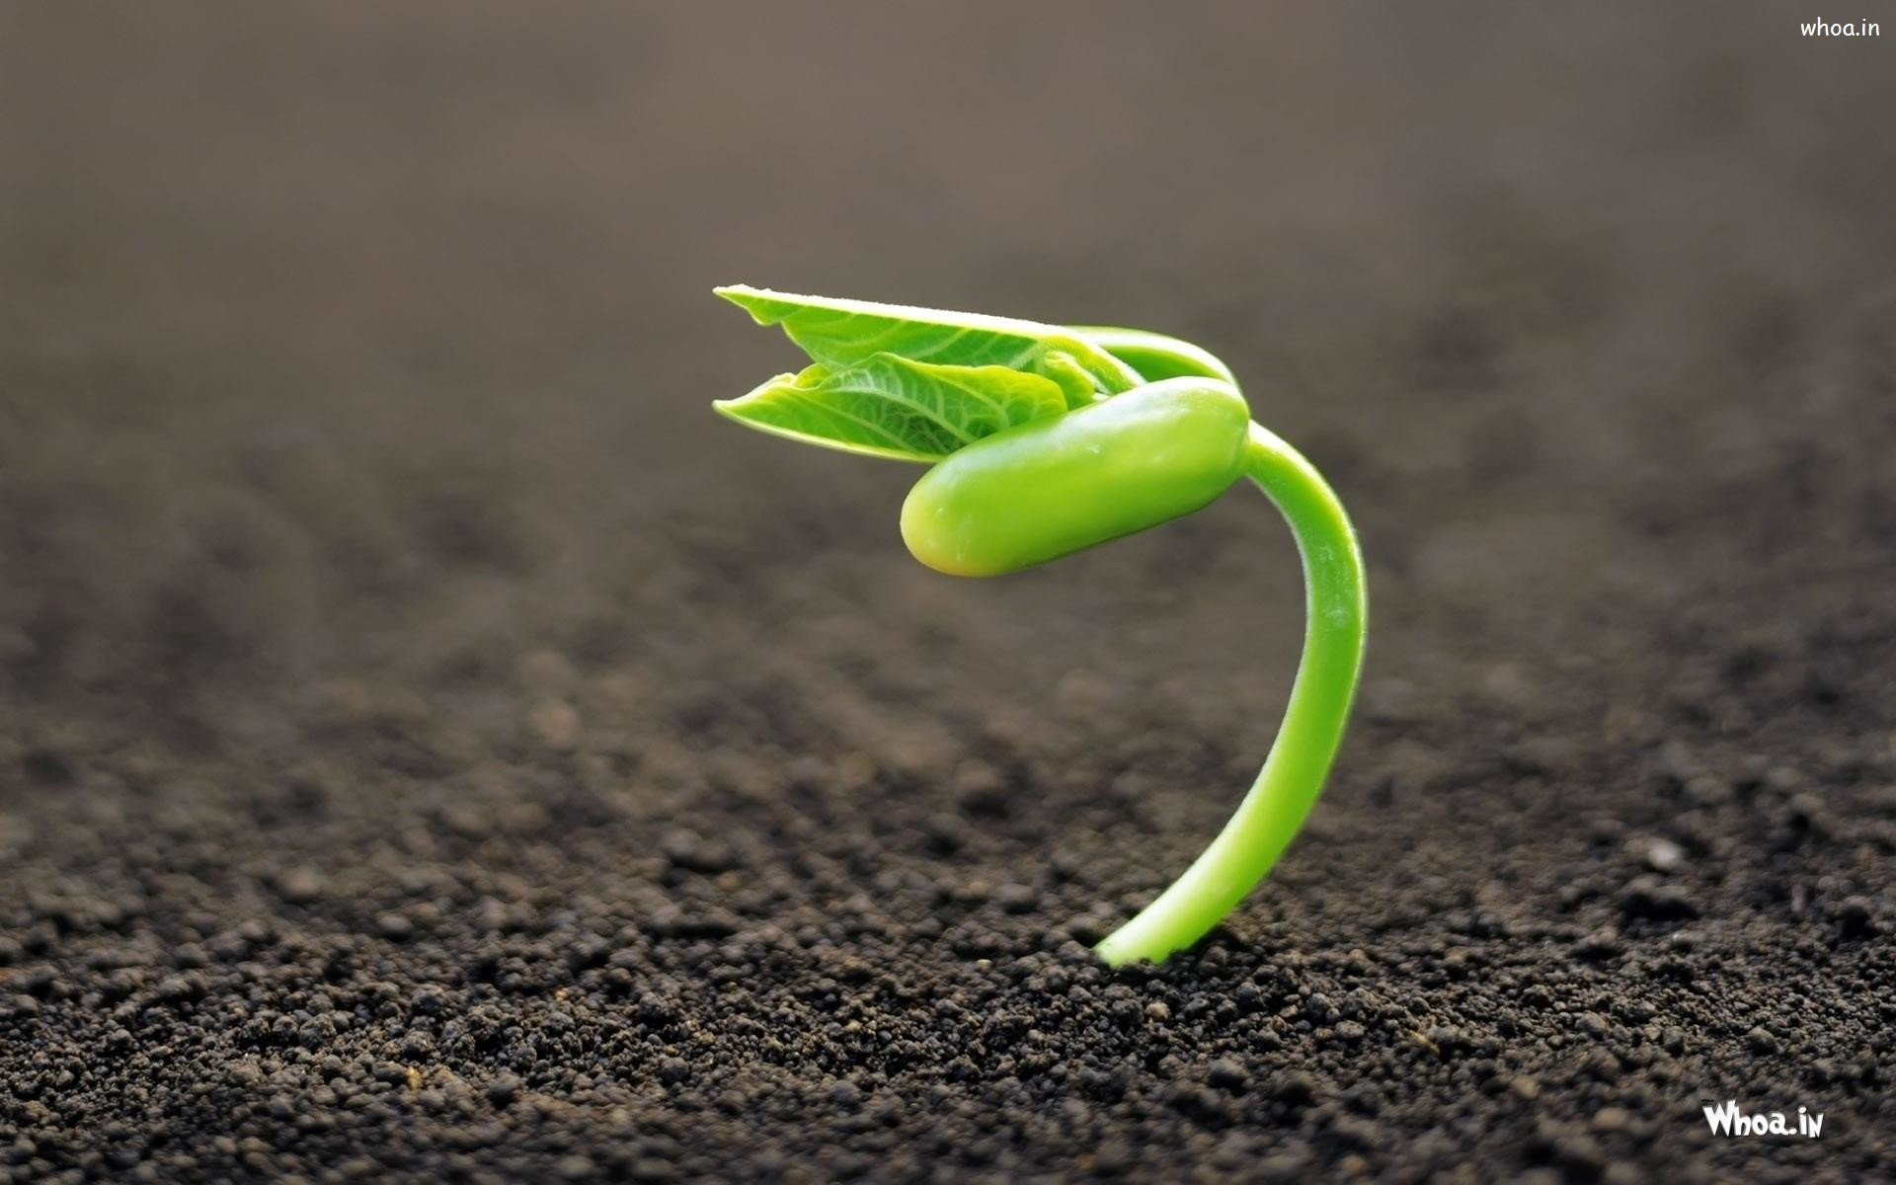
স্বাগতম

Slide 2
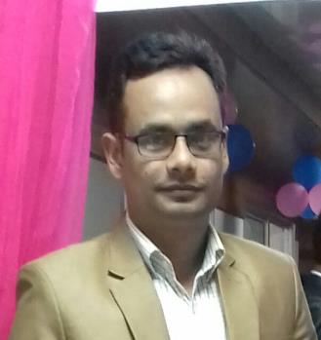
শিক্ষক পরিচিতি
মোঃ আবুল হাশেম
বিএসসি (অনার্স), এমএসসি (প্রাণিবিদ্যা)
সহকারী শিক্ষক
ছদাহা কেঁওচিয়া উচ্চ বিদ্যালয়
সাতকানিয়া, চট্রগ্রাম।
ইনডেক্স নং- ১১৪৪৯৩৯
ই-মেইলঃ m.a.hasem7181@gmail.com
মোবাইল নং- ০১৭১৭-৫৩৮৩১০

Slide 3
পাঠ পরিচিতি
বিষয়ঃ বিজ্ঞান
শ্রেণীঃ ৯ম
অধ্যায়ঃ 2য়
সময়ঃ ৫০ মিনিট

Slide 4
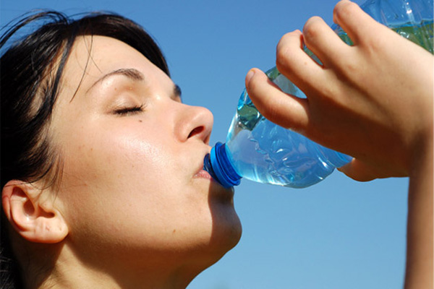
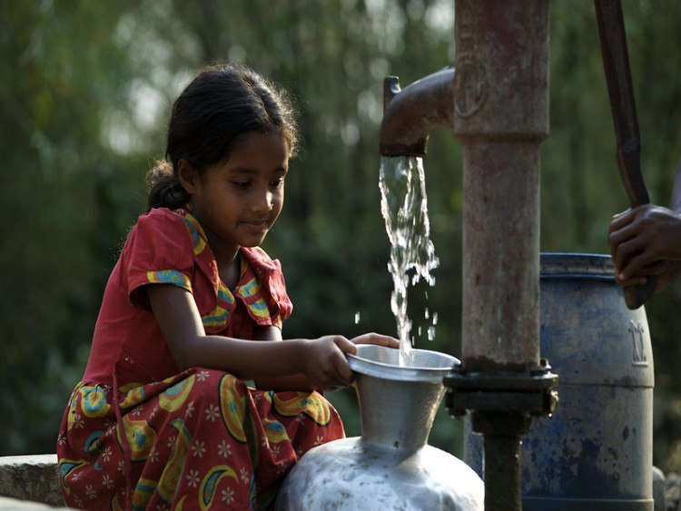
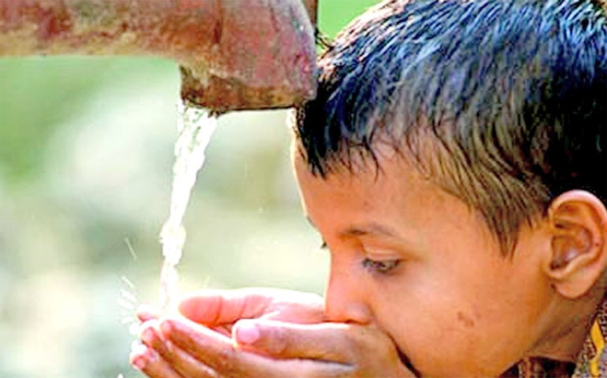
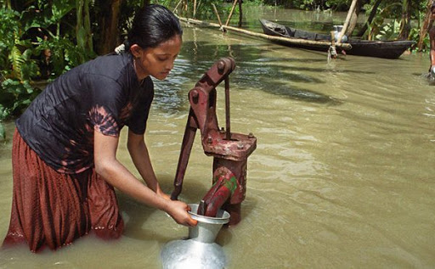
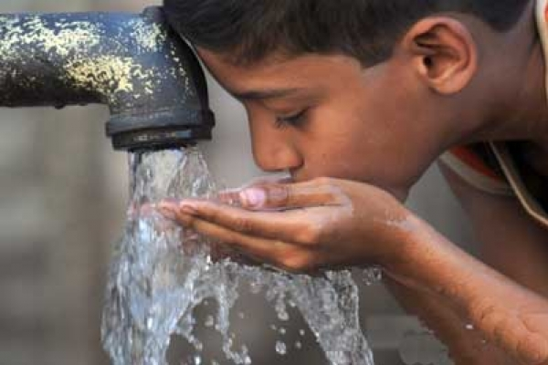
চিত্রগুলো লক্ষ কর
আজকের পাঠ
জীবনের জন্য পানি
চিত্রগুলোতে আমরা কি দেখতে পেলাম?
পানি ছাড়া কি আমরা একদিনও কাটাতে পারি?

Slide 5
শিখনফল
এ পাঠ শেষে শিক্ষার্থীরা…
1. পানির ধর্ম বর্নণা করতে পারবে ;
2. পানির গঠন ব্যাখা করতে পারবে ;
3. পানির বিভিন্ন উৎস বর্ণনা করতে পারবে;
৪. পানির দূষনের কারন, বিশুদ্ধকরন, বৈশ্বিক উষ্ণতা, এবং প্রতিকারসহ ইত্যাদি বিষয় বর্ননা করতে পারবে।

Slide 6
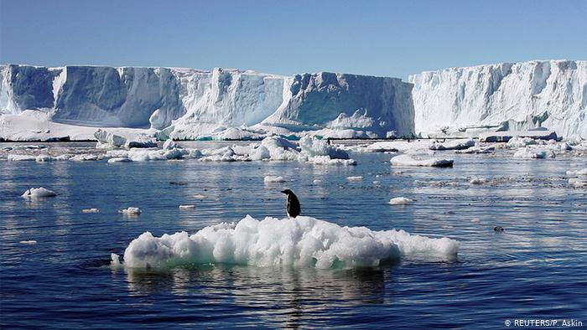
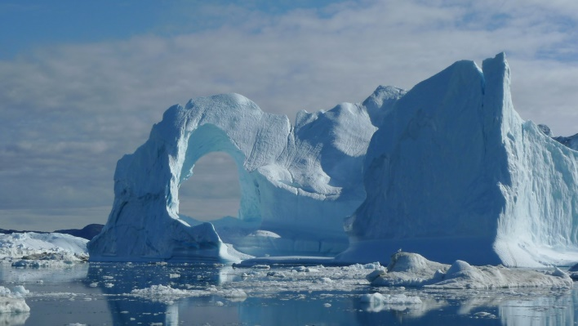
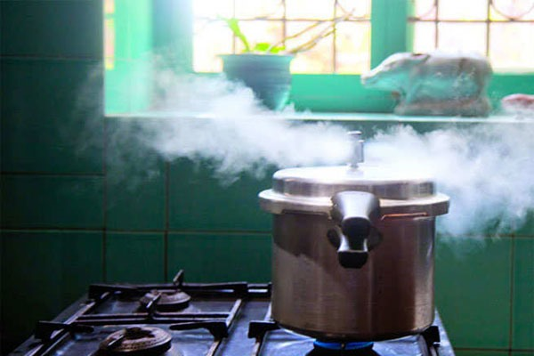
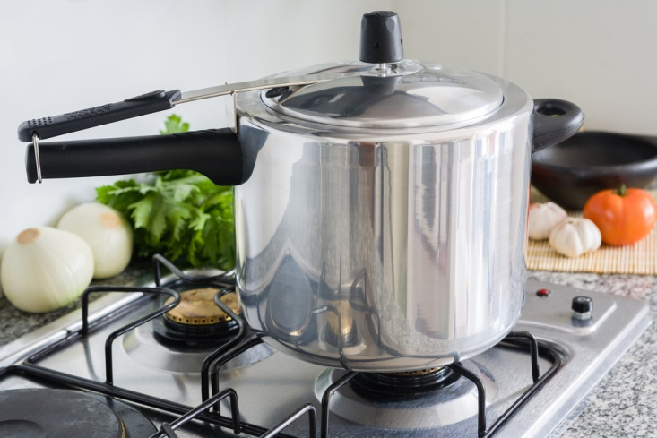
পানির ধর্ম
পানির ধর্ম দুটি
গলনাংক
স্ফুটনাংক
যে তাপমাত্রায় বরফ গলে পানিতে রুপান্তরিত হয় তাকে গলনাংক বলে
যে তাপমাত্রায় পানি বাষ্পে পরিনত হয় তাকে স্ফুটনাংক বলে

Slide 7
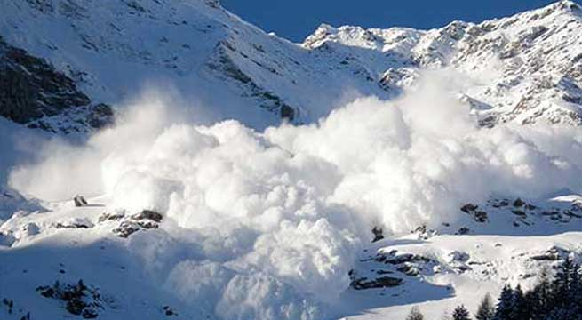
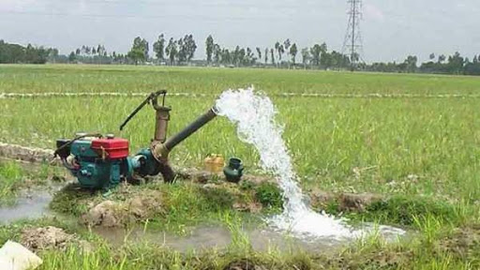
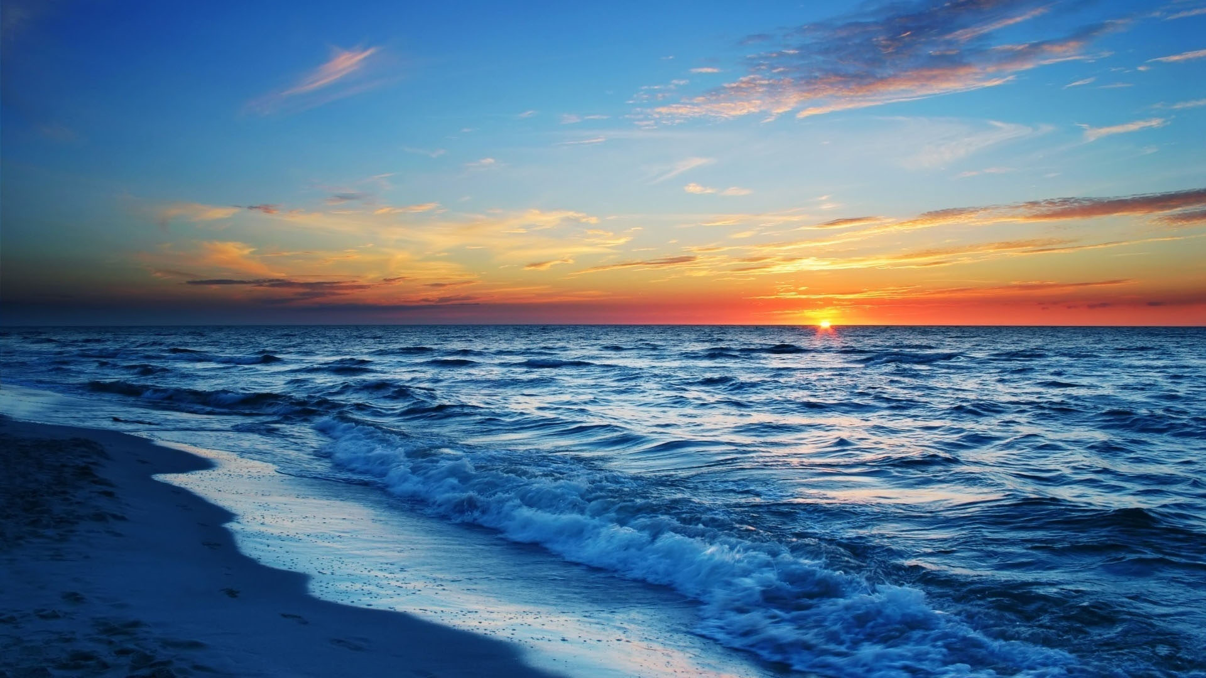
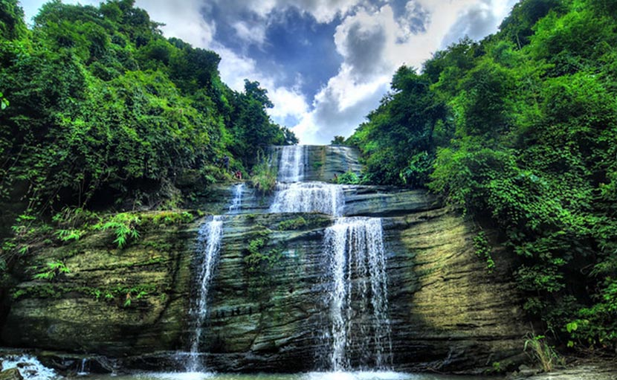
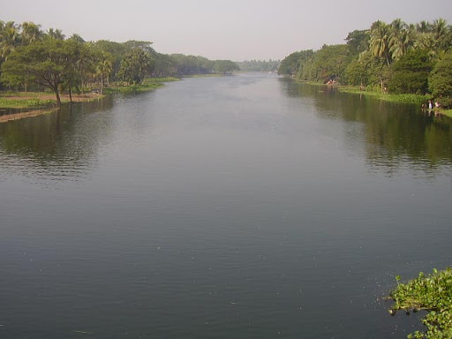
পানির উৎস
পানির গঠন
H
o
+
H2O
H
একটি অক্সিজেন ও দুইটি হাইড্রোজেনের পরমানু দিয়ে একটি পানির অনু গঠিত হয় ।
ঝর্ণার পানি
নদ-নদীর পানি
পৃথিবীতে যত পানি আছে তার শতকরা ৯০ ভাগরই উৎস সমুদ্র।
তুষার স্রোত , যেখানে মূলত পানি বরফ আকারে থাকে।
ভূগর্ভস্থ পানি

Slide 8
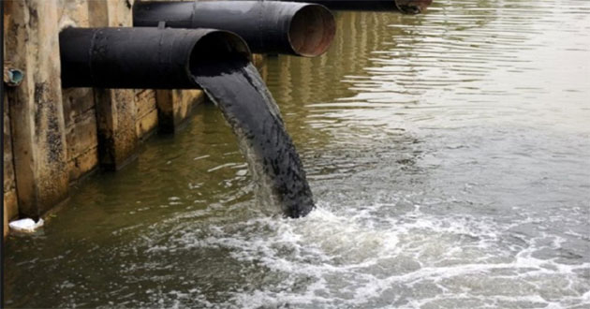
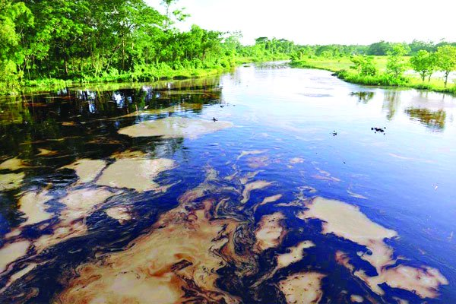
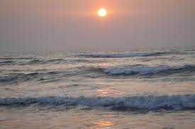
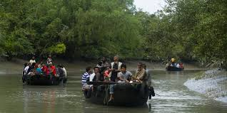
বাংলাদেশের পানির উৎস দূষনের কারণ
খালের পানি থেকে নদির পানি দূষিত হয়
নদির পানি থেকে সাগরের পানি দূষিত হয়
কলকারখানার বর্জ্য খালের পানিতে পড়ে পানি দূষিত করে।

Slide 9
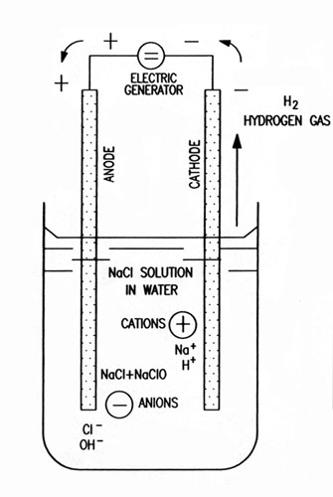
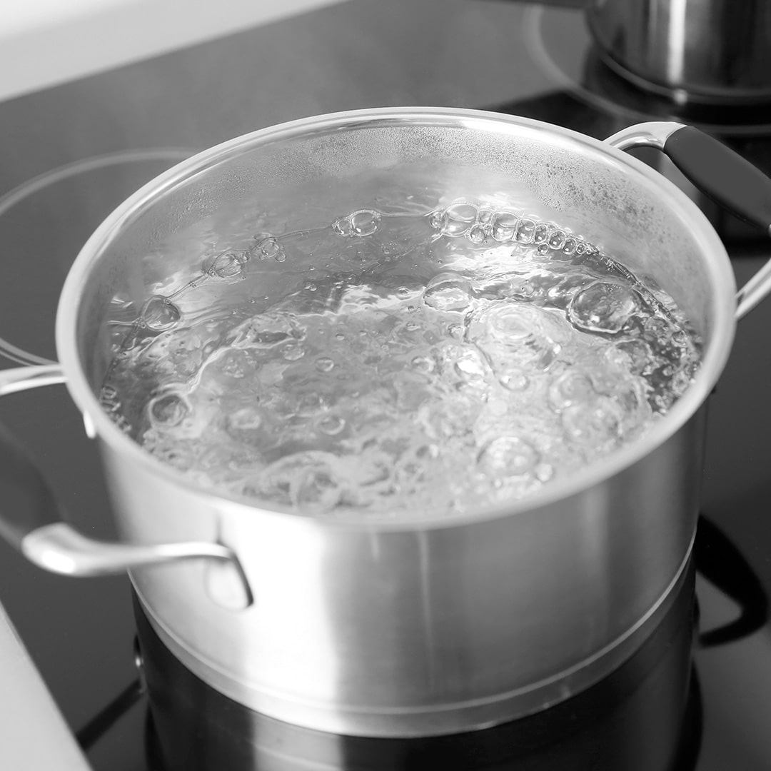
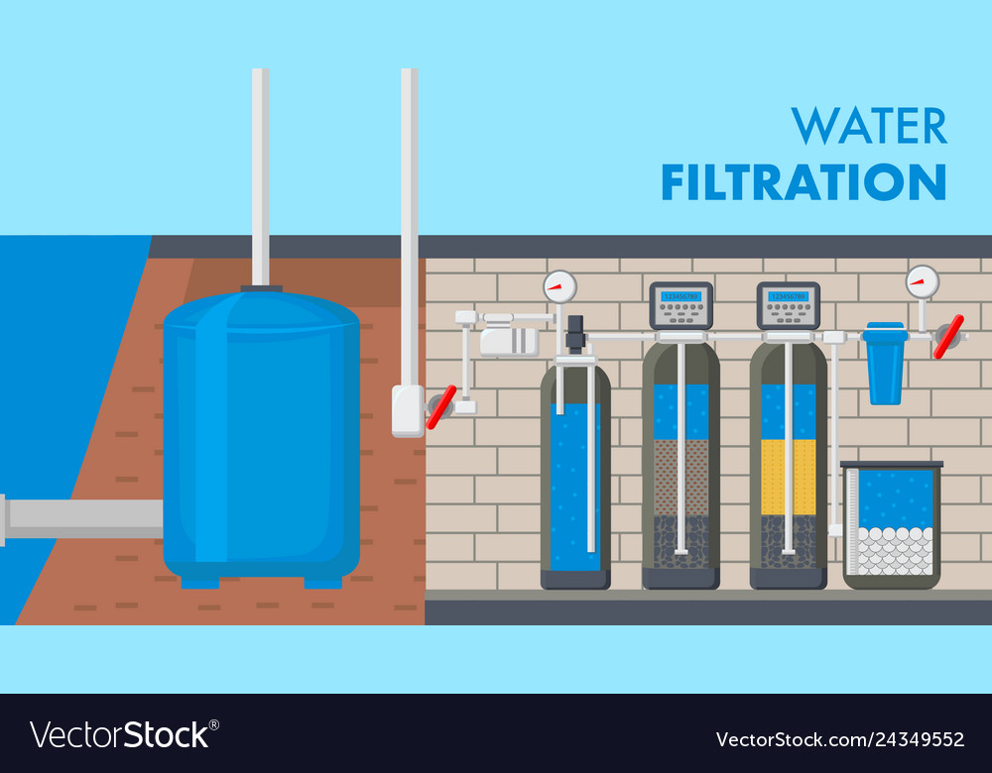
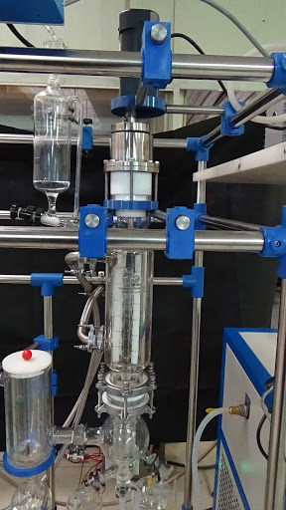
পানি বিশুদ্ধকরন
যখন খুব বেশি বিশুদ্ধ পানির প্রয়োজন হয়, তখন পাতন প্রক্রিয়ায় পানি বিশুদ্ধ করা হয়। যেমনঃ- ঔষুধ তৈরির জন্য, পরীক্ষাগারে রাসায়নিক পরীক্ষা-নিরীক্ষার জন্য বিশুদ্ধ পানির প্রয়োজন হয়।
পরিস্রাবণ পদ্ধতিতে পানিতে অদ্রবণীয় ধূলা-বালির কনা থেকে শুরু করে
নানারকম ময়লা-আবর্জনা দূর করা হয়।
ক্লোরিনেশন পদ্ধতিতে পানিতে রোগ সৃষ্টিকরা জীবানু দূর করা হয়। এতে ক্লোরিন গ্যাস, ব্লিচিং পাউডার ইত্যাদি রাসায়নিক দ্রব্য ব্যবহার করা হয়।
পানিকে ভালোভাবে ১৫-২০ মিনিট ফুটালে জীবানু ধবংস হয়ে যায়। বাসা-বাড়িতে খাওয়ার জন্য এটি একটি সহজ এবং সাশ্রয়ী প্রক্রিয়া।
বিভিন্ন প্রক্রিয়ায় পানি বিশুদ্ধ করা যায়।
তার মধ্যে উল্লেখযোগ্য পদ্ধতি হল-
পরিস্রাবণ
ক্লোরিনেশন
স্ফুটন
এবং পাতন পদ্ধতি
ক্লোরিনেশন পদ্ধতি
পরিস্রাবণ পদ্ধতি
স্ফুটন পদ্ধতি
পাতন পদ্ধতি

Slide 10
একক কাজ
ক্লোরিনেশন পদ্ধতিতে পানি শোধন প্রক্রিয়া বর্ননা কর।

Slide 11
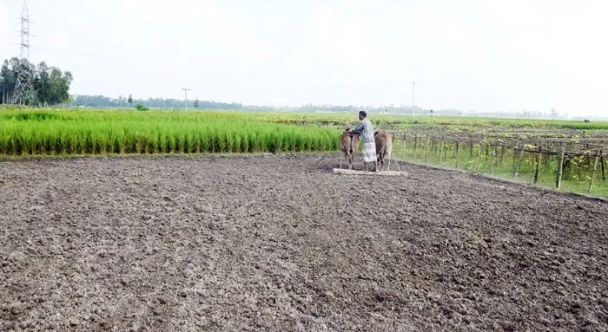
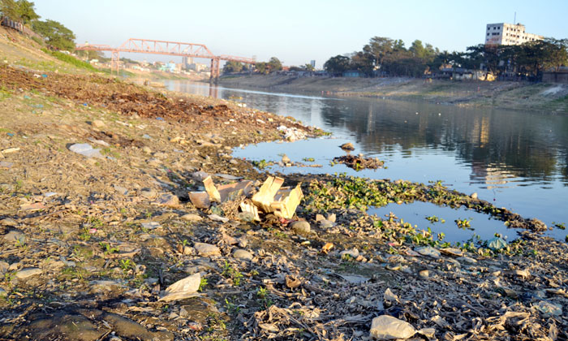
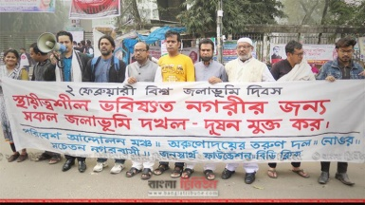
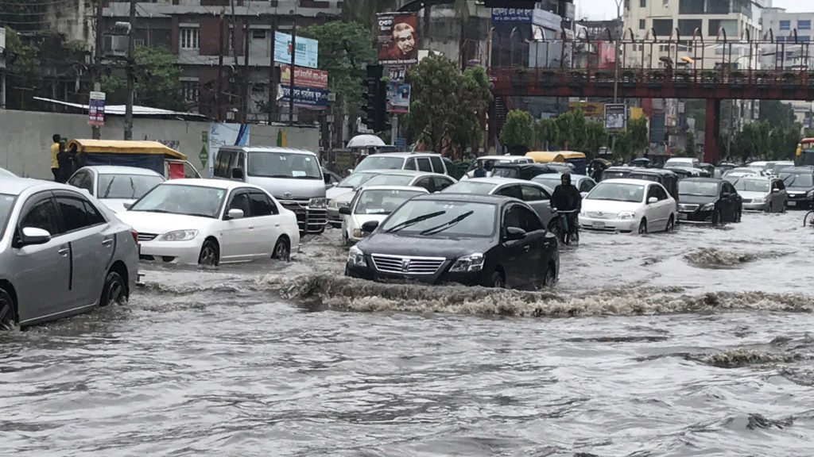
বাংলাদেশে পানিদূষণ রোধে নাগরিকের দায়িত্ব
জলাভূমি রক্ষা
বৃষ্টির পানি নিয়ন্ত্রন
জনসচেতনতা বৃদ্ধি
কৃষিজমি থেকে মাটির ক্ষয়জনিত দূষন প্রতিরোধ

Slide 12
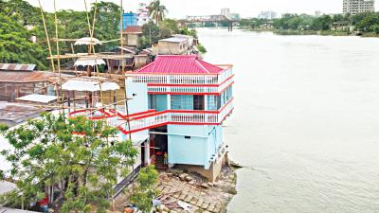
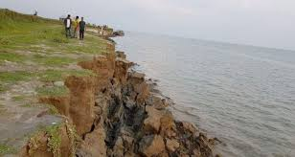
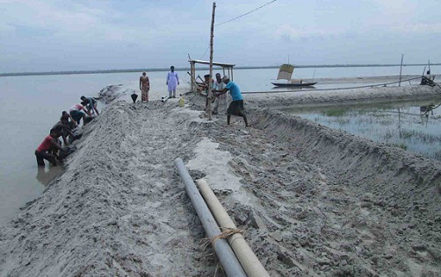
বাংলাদেশে পানির উৎসে হুমকি
বন্যা ও মাটির ক্ষয়জনিত কারণে সৃষ্ট হুমকি
নদী দখল
নদীতে বন্যা নিয়ন্ত্রণ বাধ নির্মাণ
অপরিকল্পিত বর্জ্য ব্যবস্থাপনা

Slide 13
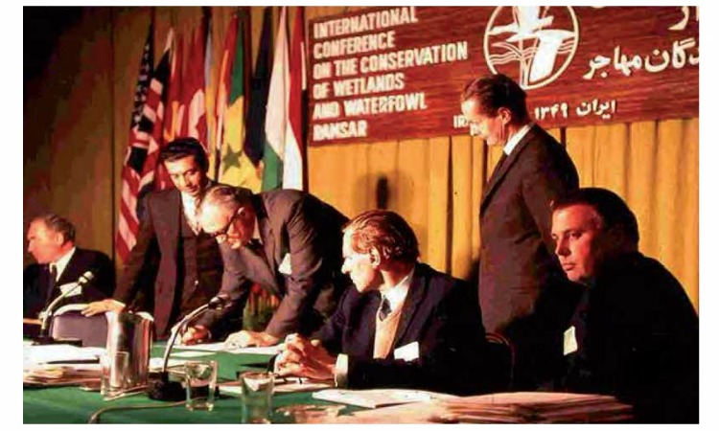
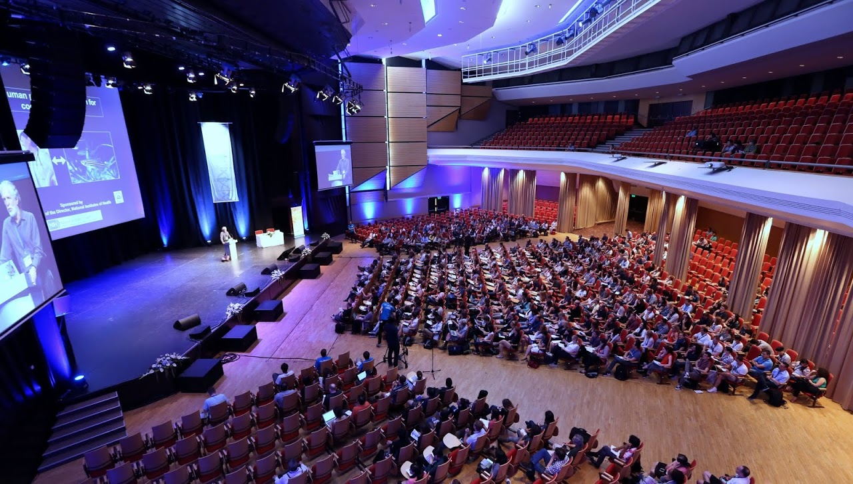
পানিপ্রবাহের সর্বজনীনতা এবং আন্তর্জাতিক নিয়মনীতি
রামসার কনভেনশন
আন্তর্জাতিক নদী কনভেনশন

Slide 14
মূল্যায়ন
১। মানবদেহে শতকরা কত ভাগ পানি ?
ক) ৩০-45 ভাগ খ) ৬০-৭৫ ভাগ
গ) ৪০ -৫০ ভাগ ঘ) ৮৫-৯০ ভাগ
২। স্ফুটন পদ্ধতিতে পানি কত মিনিট ফুটাতে হয়?
ক) ২৫-৩০ মিনিট খ) ৩০-৩৫ মিনিট
গ) ১৫-২০ মিনিট ঘ) ৪০-৪৫ মিনিট
৩। কোন উদ্ভিদটি পানিতে এবং স্থলে উভয় জায়গায় জন্মে?
ক) শ্যাওলা খ) সিংগারা
গ) ক্ষুদিপানা ঘ) কলমি

Slide 15
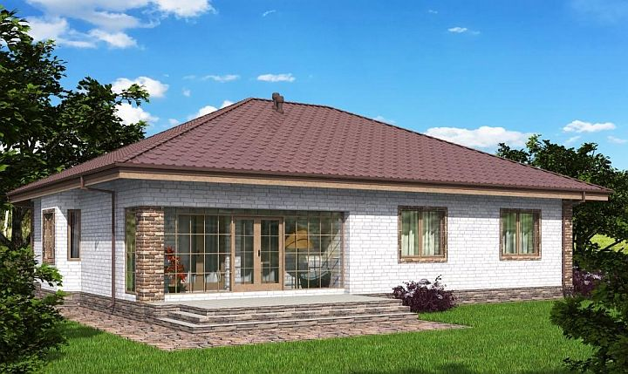
বাড়ির কাজ
বাংলাদেশে পানির উৎসে হুমকি সম্পর্কে বিস্তারিত বর্নণা কর?

Slide 16
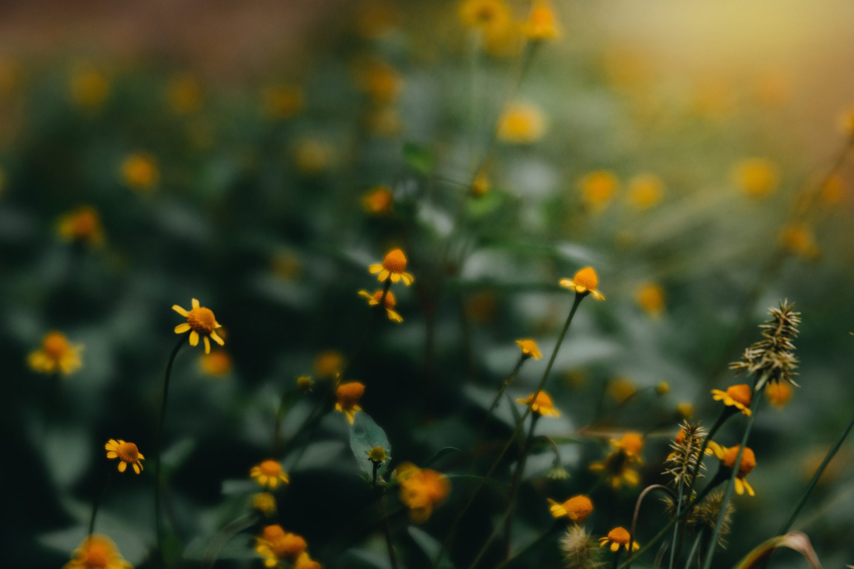
ধন্যবাদ

